Slide 1
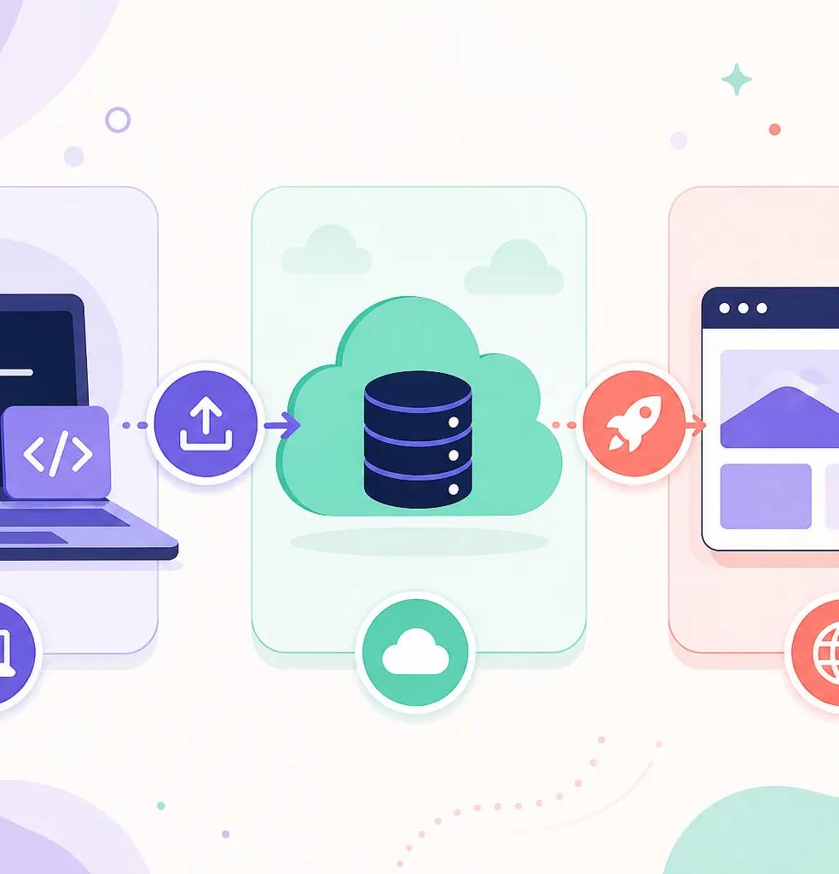
배포 및 운영 · 기초
GitHub에 소스 안전하게 올리기
변경 내용을 기록하고 비밀 파일을 제외해 GitHub에 올립니다.
약 25분 학습
EDU 웹개발 교육 플랫폼

Slide 2
오늘은 이것을 할 수 있게 됩니다
1
Git과 GitHub를 구분합니다.
2
안전한 업로드 순서를 익힙니다.
외우기보다 직접 실행하고
바뀐 결과를 확인하세요.
EDU 웹개발 교육 플랫폼 · 02

Slide 3
생활 속 비유로 먼저 이해해요
Git은 작업 일지이고 GitHub는 온라인 보관함입니다. 올리기 전 .env.local과 비밀번호가 없는지 확인합니다.
한 문장으로 말해보기
Git과 GitHub를 구분합니다.
EDU 웹개발 교육 플랫폼 · 03

Slide 4
작동 순서는 네 단계면 충분합니다
1
상태를 봅니다.
2
비밀 파일을 확인합니다.
3
커밋합니다.
4
main에 올립니다.
EDU 웹개발 교육 플랫폼 · 04

Slide 5
예제 코드를 한 줄씩 살펴보세요
터미널
git status
git add .
git commit -m "교육자료 추가"
git push origin main
처음에는 그대로 실행하고, 문장이나 숫자 하나만 바꿔 보세요.
EDU 웹개발 교육 플랫폼 · 05

Slide 6
10분 실습은 작은 성공을 만드는 시간입니다
1
상태를 봅니다.
2
비밀 파일을 확인합니다.
3
커밋합니다.
4
main에 올립니다.
완료: 화면에서 결과 확인
EDU 웹개발 교육 플랫폼 · 06

Slide 7
Codex에는 이렇게 요청하세요
“환경변수와 비밀번호가 없는지 확인하고 교육자료 변경만 GitHub에 올려줘.”
좋은 요청의 세 가지
① 바꿀 대상 ② 유지할 기능 ③ 확인 방법
EDU 웹개발 교육 플랫폼 · 07

Slide 8
직접 확인하면 오늘 학습이 완성됩니다
1
비밀 파일이 제외됐나요?
2
커밋 문장이 분명한가요?
관련 교육 프로그램
GitHub와 Vercel 배포 입문
홈페이지에서 학습 완료를 표시하고 다음 자료로 이어가세요.
EDU 웹개발 교육 플랫폼 · 08

Slide 9
왜 배우는지 알면 실습 방향이 보입니다
GitHub에 작업 기록을 올리면 컴퓨터 문제가 생겨도 소스를 되찾고, 변경 과정을 안전하게 비교할 수 있습니다.
오늘 완성할 결과
비밀 파일을 제외하고 변경 내용을 한 커밋으로 만들어 GitHub main에 올립니다.
EDU 웹개발 교육 플랫폼 · 09

Slide 10
준비가 끝나면 실습이 훨씬 편해집니다
1
Git 설치
2
GitHub 계정과 저장소
3
커밋할 프로젝트
4
.gitignore 파일
EDU 웹개발 교육 플랫폼 · 10

Slide 11
코드의 역할을 하나씩 연결해 보세요
git status
올라갈 파일과 아직 기록되지 않은 파일을 확인합니다.
git add
이번 기록에 포함할 파일을 선택합니다.
git commit
변경 이유를 한 문장으로 기록합니다.
git push
로컬 기록을 GitHub에 전송합니다.
EDU 웹개발 교육 플랫폼 · 11

Slide 12
오류는 첫 문장부터 차례로 해결합니다
fetch first가 나와요
git pull --rebase로 원격 변경을 먼저 통합합니다.
safe.directory 경고가 나요
정확한 프로젝트 경로만 안전 폴더로 등록합니다.
인증 오류가 나요
Git Credential Manager로 GitHub 로그인을 확인합니다.
EDU 웹개발 교육 플랫폼 · 12

Slide 13
상황에 맞는 Codex 요청문을 골라 쓰세요
1
git status를 보고 비밀 파일이나 불필요한 파일이 있는지 점검해줘.
2
현재 변경만 이해하기 쉬운 커밋 제목으로 기록해줘.
3
강제 푸시 없이 원격 변경을 안전하게 통합하는 순서를 알려줘.
EDU 웹개발 교육 플랫폼 · 13

Slide 14
작은 응용이 내 실력으로 바뀌는 순간입니다
README 문장 하나를 고친 뒤 status, diff, commit, push 순서로 기록하세요.
완성한 뒤 원래 결과와 무엇이 달라졌는지 한 문장으로 설명해 보세요.
EDU 웹개발 교육 플랫폼 · 14

Slide 15
다섯 문제로 오늘 배운 내용을 확인하세요
1. Git과 GitHub의 차이는?
2. .env.local을 올리면 안 되는 이유는?
3. 커밋 전 확인 명령은?
4. fetch first에서 강제 푸시가 위험한 이유는?
5. 완료 기준은?
정답과 해설은 EDU 홈페이지 상세 자료에서 확인할 수 있습니다.
EDU 웹개발 교육 플랫폼 · 15

